Slide 1

Stand van zaken
Vooruitgang project groep BMW

Slide 2
Inhoud
Wat is er tot nu toe gedaan
Werk van Mathieu
Werk van William
Werk van Bas
Wat gaan we nog doen

Slide 3
Wat is er tot nu toe gedaan
Bas – backend, admin panel, registratie, login (functioneel), registratie (functioneel)
Mathieu – Footer, homepage, contact, abonnementen, over ons, login (stijl), registratie (stijl),
William – Header, streaming en summary pagina

Slide 4
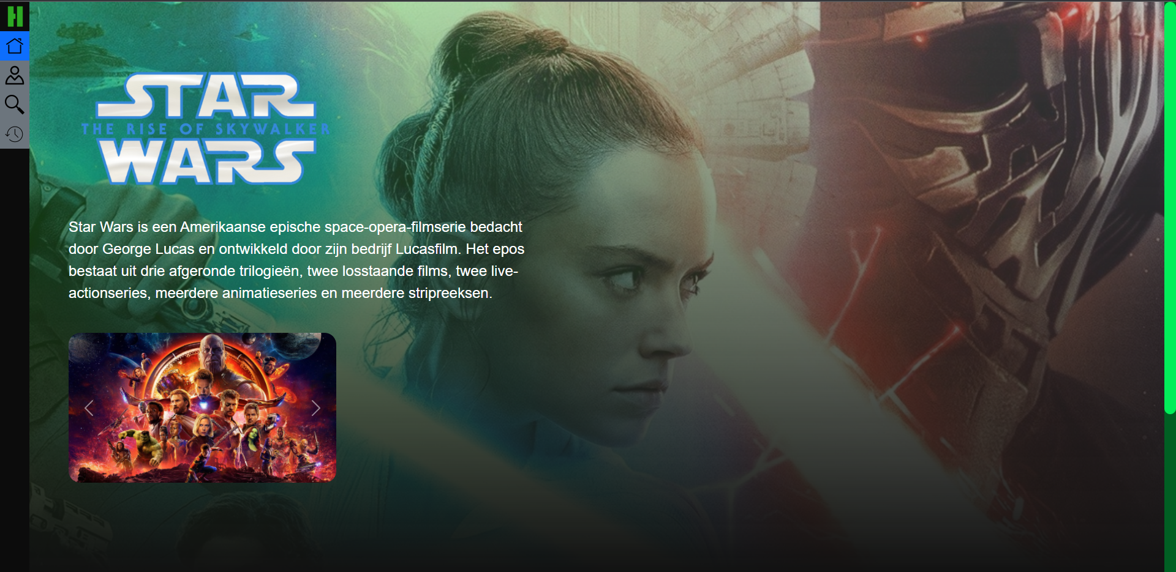
Werk van Mathieu

Slide 5
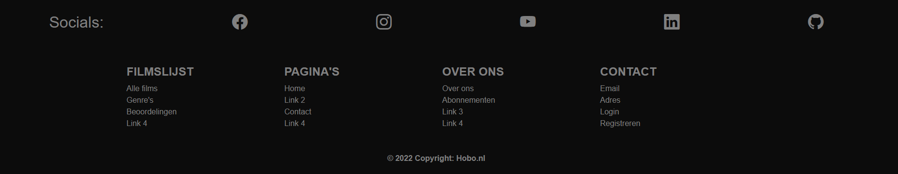
Footer

Slide 6
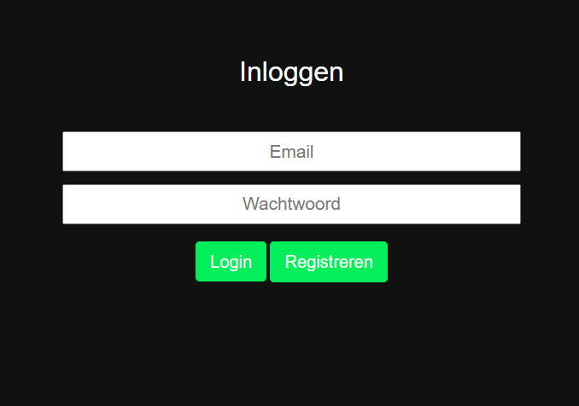
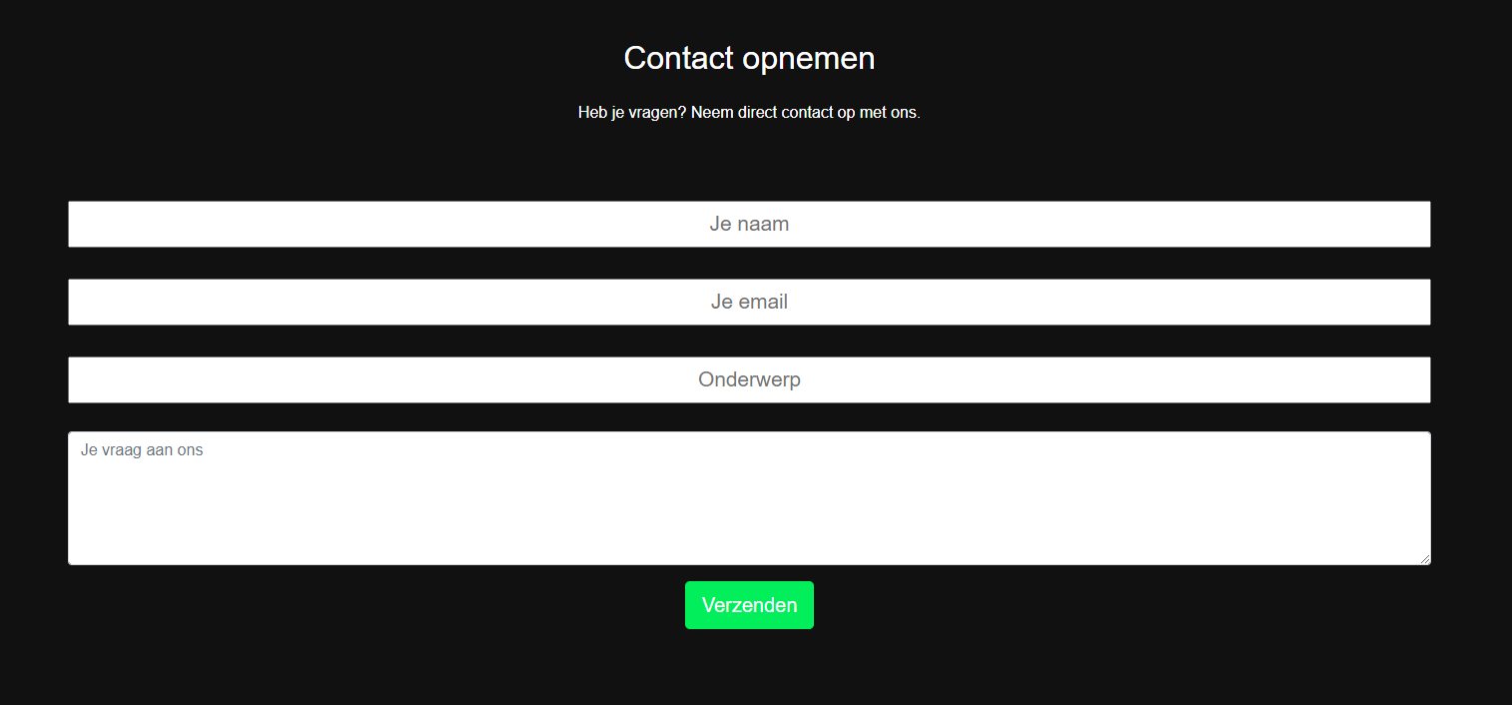
Inlog en Contact pagina

Slide 7
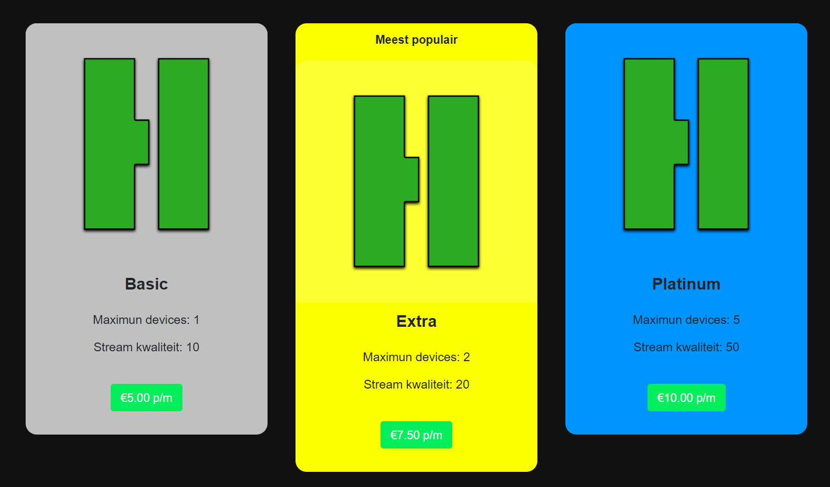
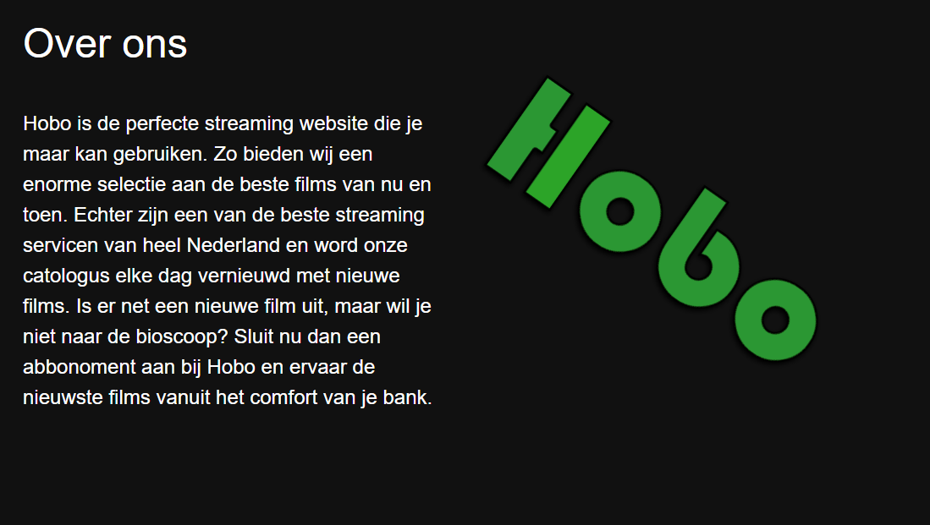
Abonnementen en Over ons

Slide 8
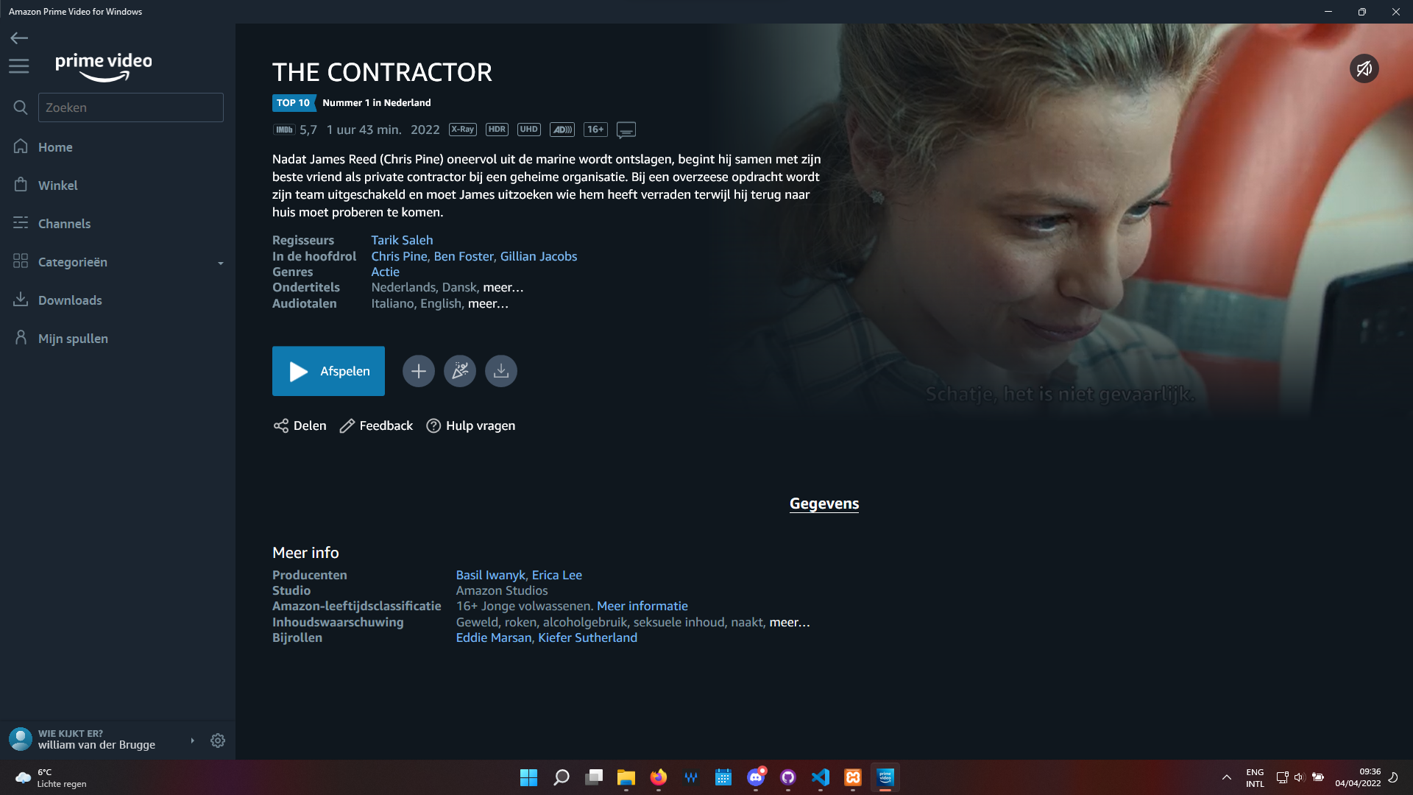

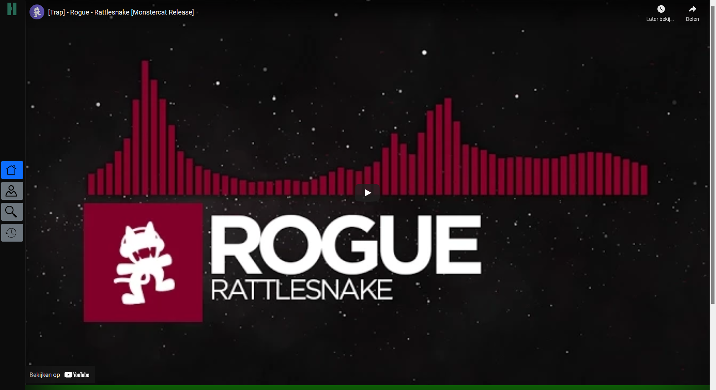
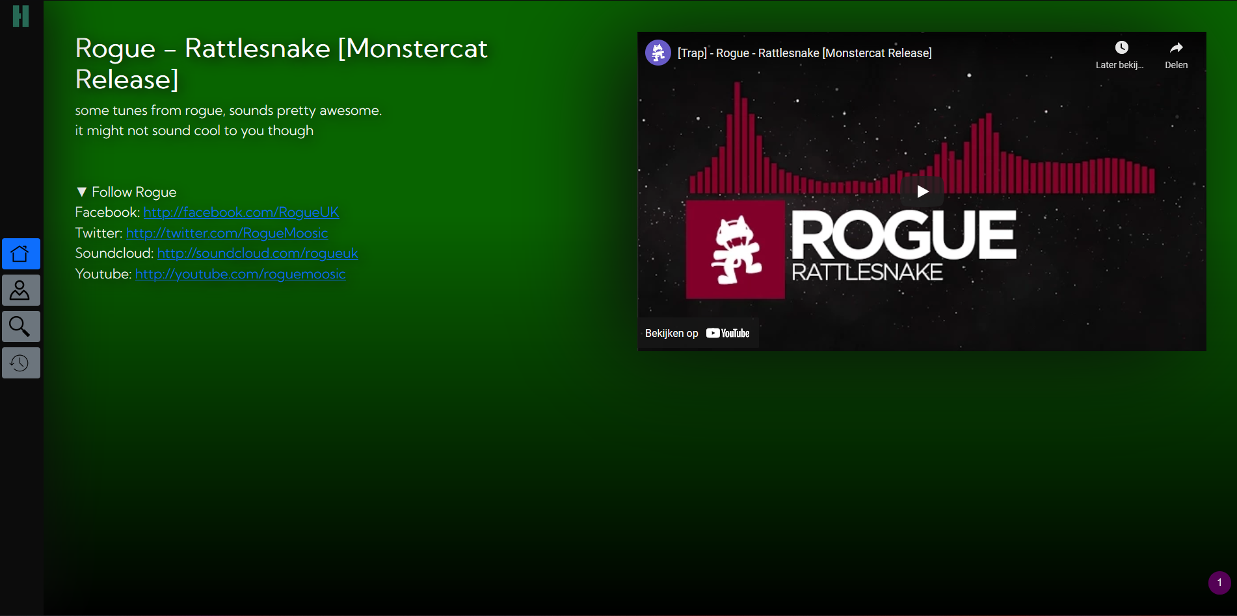
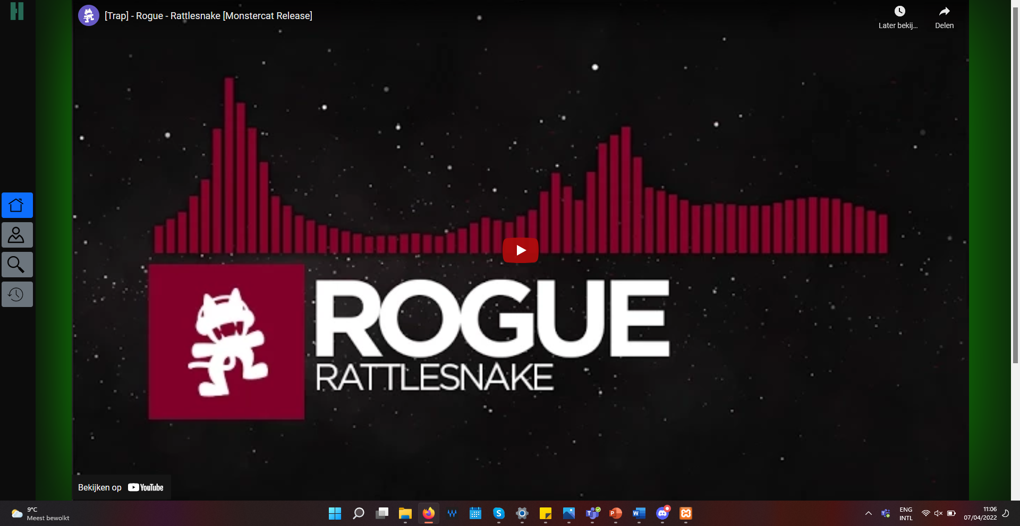
Werk van William

Slide 9
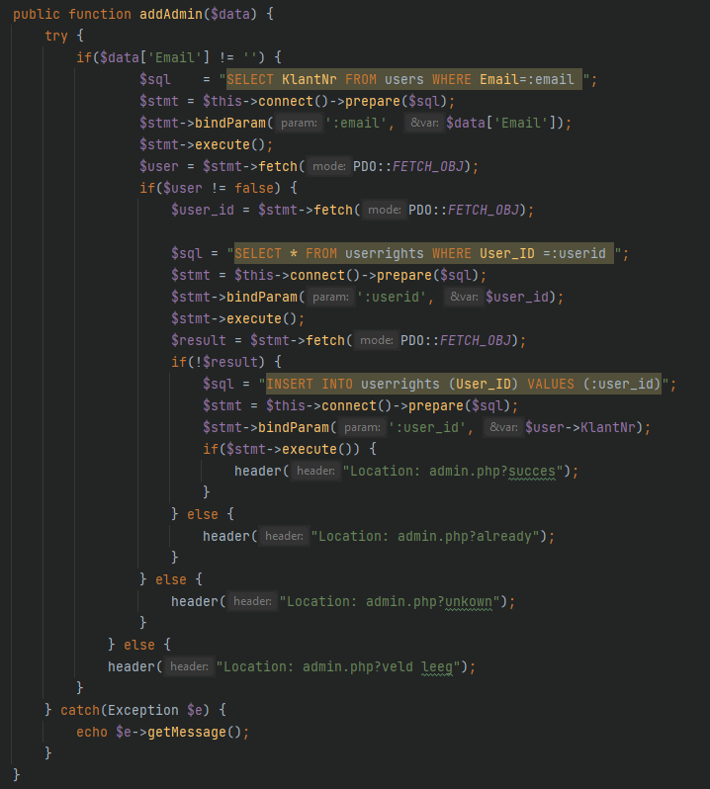
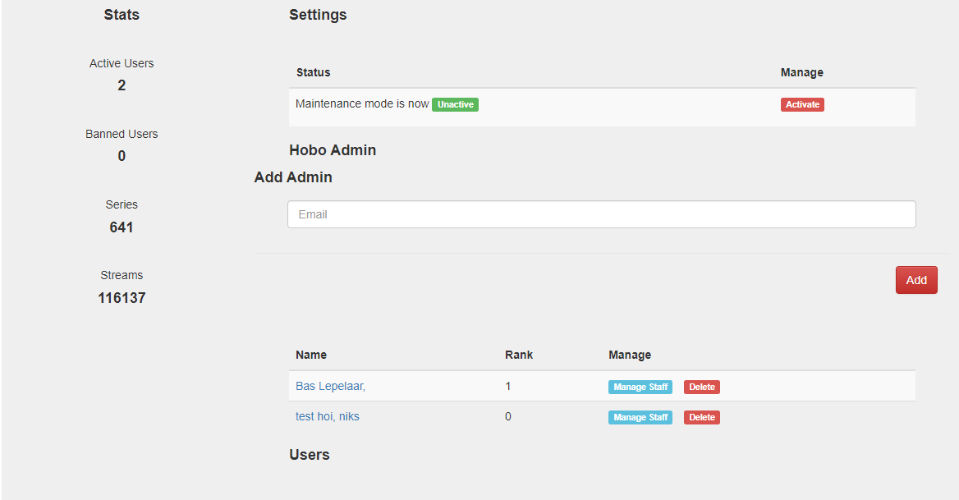
Werk van Bas

Slide 10
Wat gaan we nog doen
Dit moeten we nog bespreken

